Slide 1
Image Processing
Lecture 2
Introducing Image Processing

Slide 2
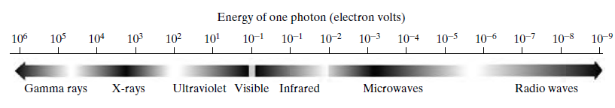
Electromagnetic spectrum (EM)
Electromagnetic waves are sinusoidal waves of varying wavelengths, or are a stream of massless particles, each traveling in a wavelike pattern and moving at the speed of light.
Each massless particle contains a certain amount (or bundle) of energy (photon)

Slide 3
الطيف الكهرومغناطيسي
الموجات الكهرومغناطيسية هي موجات جيبية ذات أطوال موجية متفاوتة ، أو هي عبارة عن تيار من الجسيمات عديمة الكتلة ، كل منها يسافر في نمط موجي ويتحرك بسرعة الضوء.
يحتوي كل جسيم عديم الكتلة على كمية معينة (أو حزمة) من الطاقة (الفوتون).

Slide 4
Image Types
Image types according to energy source:
1- Electromagnetic energy spectrum images
2- Acoustic & ultrasonic images
3- Electronic images
4- Computer modeling images

Slide 5
أنواع الصورة
أنواع الصور وفقًا لمصدر الطاقة:
1- صور طيف الطاقة الكهرومغناطيسية.
2- الصور الصوتية والموجات فوق الصوتية.
3- الصور الإلكترونية.
4- نمذجة الصور بالحاسوب.

Slide 6
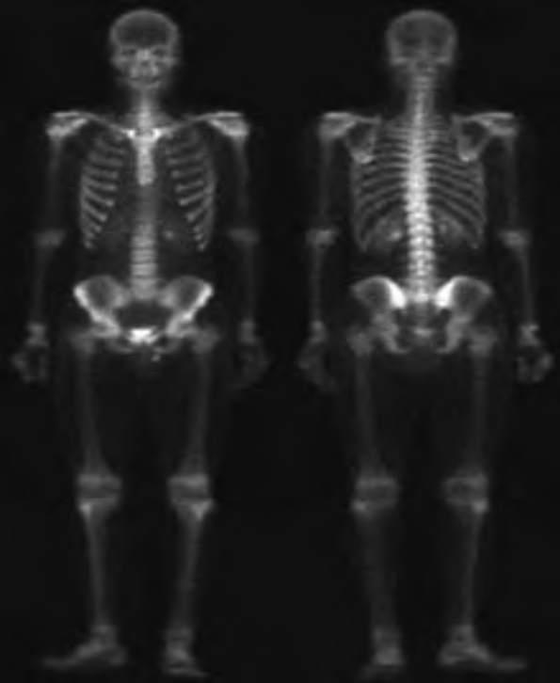
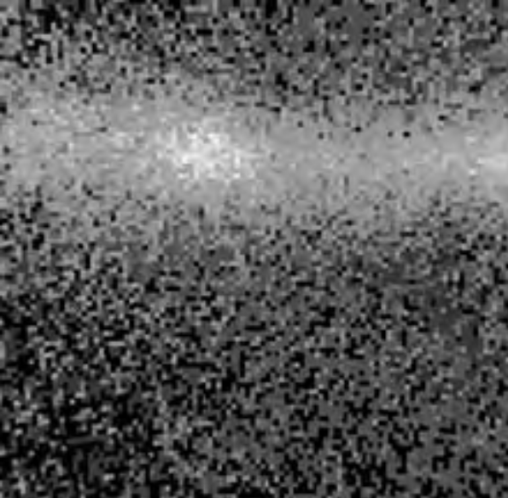
Examples of Fields that Use Digital Image Processing
1- Gamma-Ray Imaging
Astronomical observations
(Cygnus Loop))
Medicine System

Slide 7
أمثلة على المجالات التي تستخدم معالجة الصور الرقمية
1- التصوير بأشعة جاما
الملاحظات الفلكية
(Cygnus Loop)
نظام الطب

Slide 8
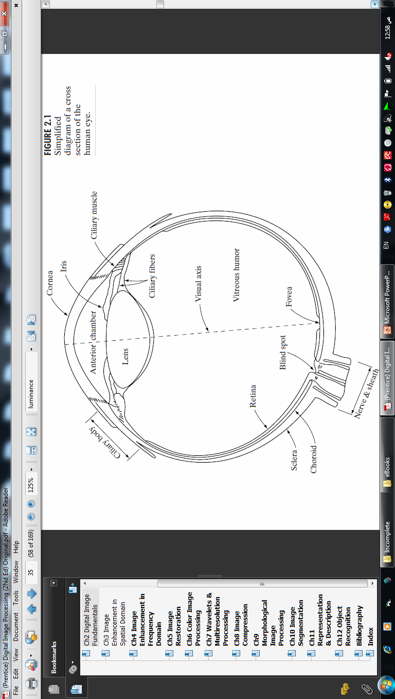
*.Elements of Visual Perception
1.Structure of the Human Eye
Retina:(2 receptors)
- Cones (6 – 7 million)
- Rods (75 to 150 million)
*photopic or bright-light vision
scotopic or dim-light vision

Slide 9
* .مقومات الإدراك البصري
1. هيكل العين البشرية
شبكية العين تتكون من مستقبلين هما :
- المخاريط
(6 – 7 million)
* رؤية ضوئية أو ضوء ساطع.
- عصي
(75 to 150 million)
* رؤية ظلامية أو رؤية ضوء خافت.

Slide 10
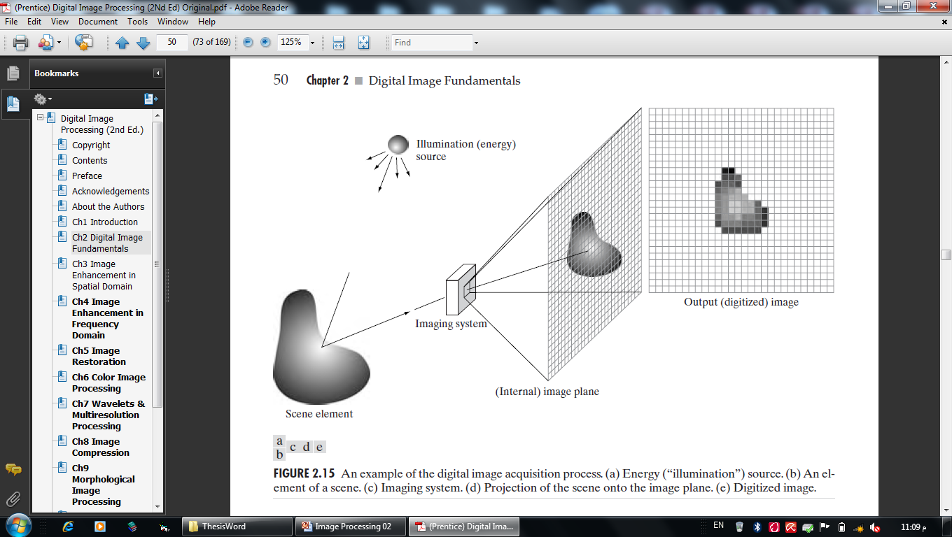
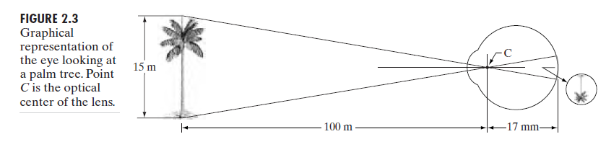
2. Image Formation in the Eye
تكوين الصورة في العين

Slide 11
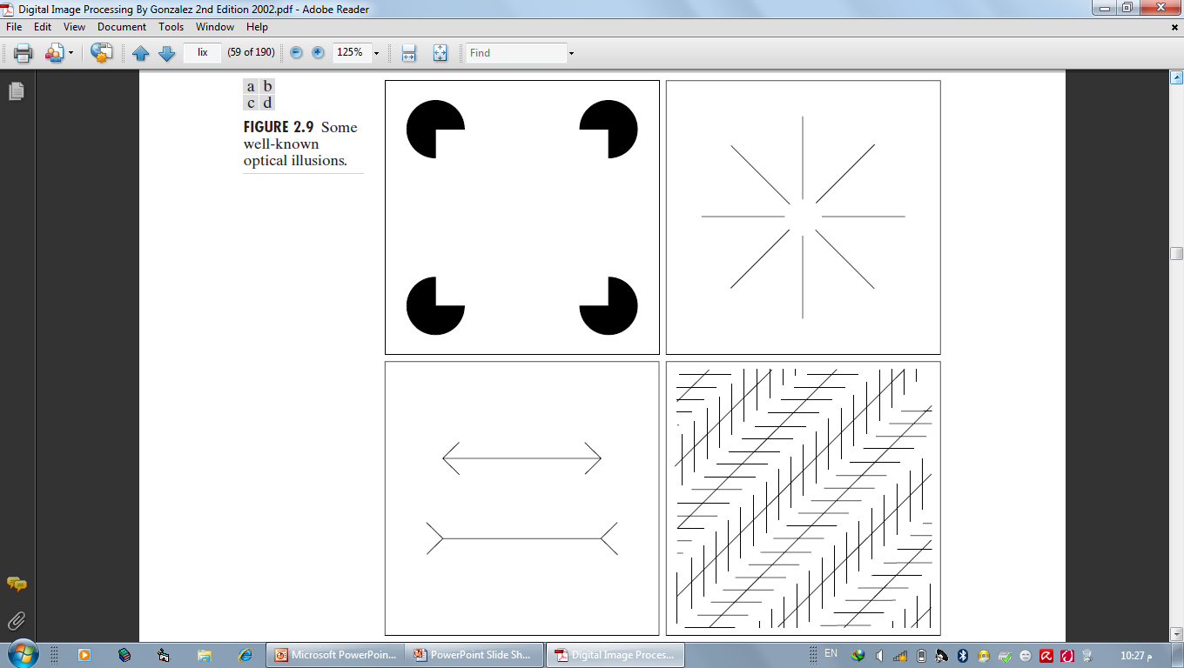
Some well known optical illusions
بعض الخداع البصري المعروف

Slide 12
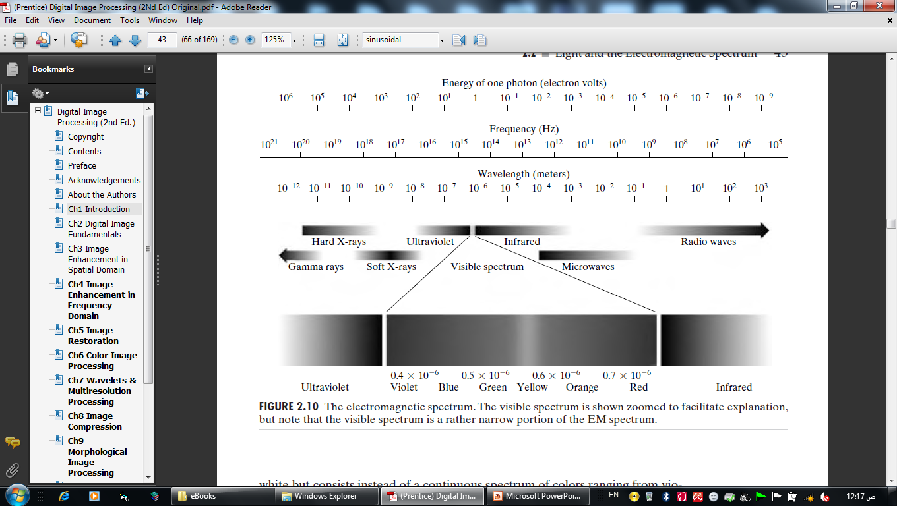
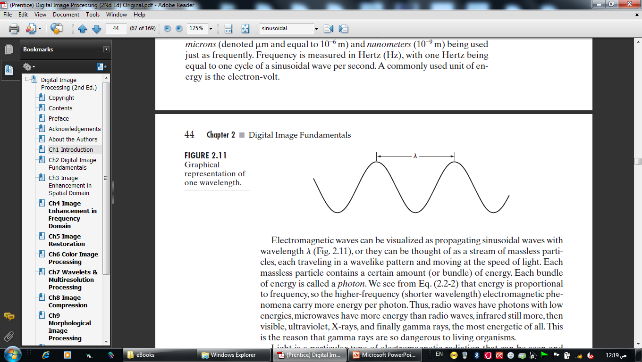
*. Light and the Electromagnetic Spectrum
الضوء والطيف الكهرومغناطيسي

Slide 13
Light
Light is a particular type of electromagnetic radiation that can be seen and sensed by the human eye.
0.43 micron (violet) to about 0.79 micron (red).
violet, blue, green, yellow, orange, and red

Slide 14
الضوء
الضوء هو نوع معين من الإشعاع الكهرومغناطيسي الذي يمكن رؤيته واستشعاره بالعين البشرية.
0.43 micron (violet) to about 0.79 micron (red).
violet, blue, green, yellow, orange, and red

Slide 15
Light
(Achromatic or monochromatic) and chromatic light.
Three basic quantities are used to describe the quality of a chromatic light source: radiance; luminance; and brightness.
Radiance is the total amount of energy that flows from the light source, and it is usually measured in watts. Luminance, measured in lumens (lm), gives a measure of the amount of energy an observer perceives from a light source.
Brightness

Slide 16
الضوء
(عديم اللون أو أحادي اللون) وضوء لوني.
تُستخدم ثلاث كميات أساسية لوصف جودة مصدر الضوء اللوني: الإشعاع ؛ الانارة؛ وسطوع.
الإشعاع هو إجمالي كمية الطاقة التي تتدفق من مصدر الضوء ، وعادة ما يتم قياسها بالواط. يُقاس النصوع باللومين (lm) ويعطي مقياسًا لمقدار الطاقة التي يراها المراقب من مصدر الضوء.
سطوع

Slide 17
Image Sensing and Acquisition
استشعار الصورة والحصول عليها

Slide 18
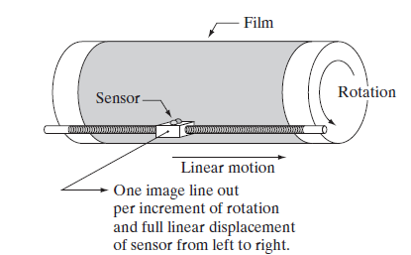
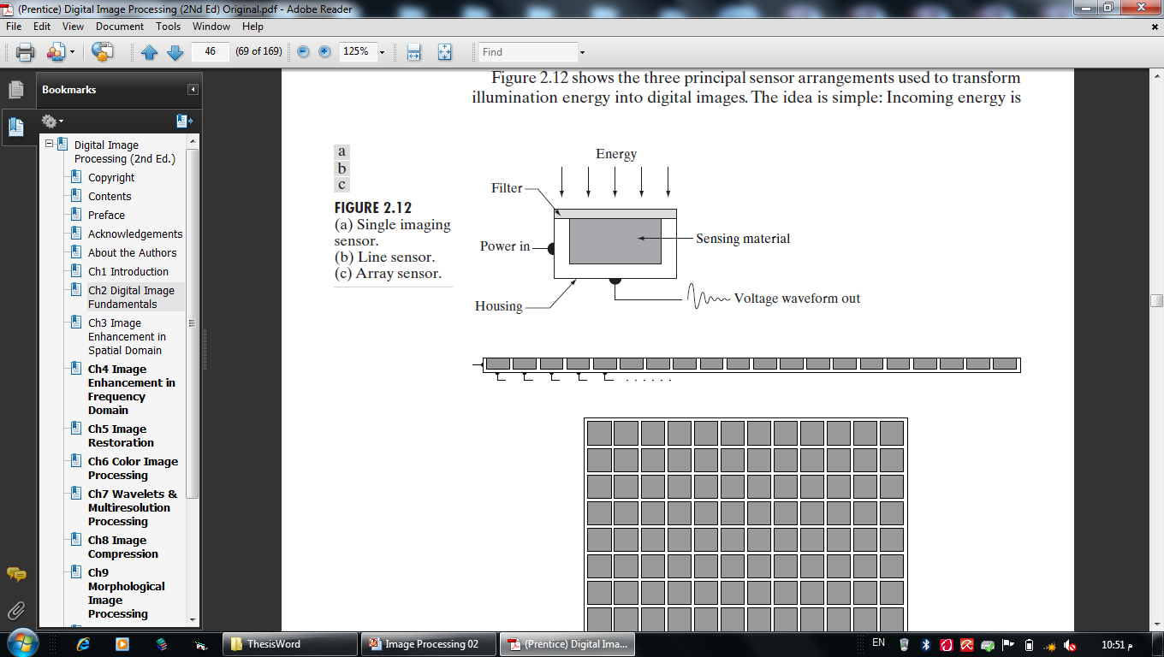
1. Image Acquisition Using a Single Sensor.
The idea is simple: Incoming energy is transformed into a voltage by the combination of input electrical power and sensor material that is responsive to the particular type of energy being detected. The output voltage waveform is the response of the sensor, and a digital quantity is obtained from each sensor by digitizing its response

Slide 19
1- الحصول على الصورة باستخدام جهاز استشعار واحد.
الفكرة بسيطة: يتم تحويل الطاقة الواردة إلى جهد من خلال الجمع بين الطاقة الكهربائية المدخلة ومواد الاستشعار التي تستجيب لنوع معين من الطاقة التي يتم اكتشافها. شكل موجة الجهد الناتج هو استجابة المستشعر ، ويتم الحصول على كمية رقمية من كل جهاز استشعار عن طريق رقمنة استجابته.

Slide 20
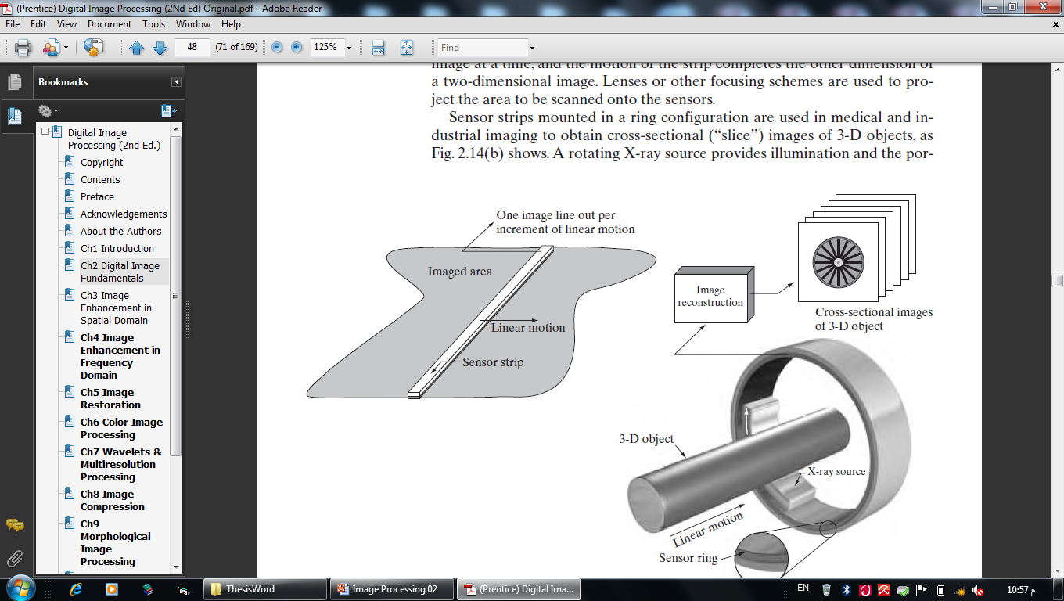
2.Image Acquisition Using Sensor Strips
الحصول على الصور باستخدام شرائح الاستشعار

Slide 21
3. Image Acquisition Using Sensor Arrays
الحصول على الصورة باستخدام مصفوفات الاستشعار

Slide 22
A Simple Image Formation Model
An image is a two-dimensional function of the form f(x, y). f(x, y) must be nonzero and finite
0 < f(x,y) < infinit
f(x, y) may be characterized by two components: (1) the amount of source illumination incident on the scene being viewed, and (2) the amount of illumination reflected by the objects in the scene. Appropriately, these are called the illumination and reflectance.
f(x, y)=i(x, y)r(x, y)

Slide 23
نموذج بسيط لتكوين الصورة
الصورة هي دالة ثنائية الأبعاد للصيغة f(x, y).
f(x, y) يجب أن تكون غير صفرية ومحدودة
0 < f(x,y) < infinite
f(x, y) من خلال مكونين: (1) مقدار حادثة إضاءة المصدر على المشهد الذي يتم عرضه ، و (2) مقدار الإضاءة التي تعكسها الكائنات في المشهد. بشكل مناسب ، هذه تسمى الإضاءة illumination والانعكاس reflectance.
f(x, y)=i(x, y)r(x, y)

Slide 24
نموذج بسيط لتكوين الصورة
0 < i(x,y) < infinite
0 < r(x,y) < 1
gray level (l) : f(x0,y0)=l
Lmin <l< Lmax
Lmin=imin*rmin
Lmax=imax*rmax
Gray scale : [Lmin,Lmax] and shifted to [0,L-1]

Slide 25
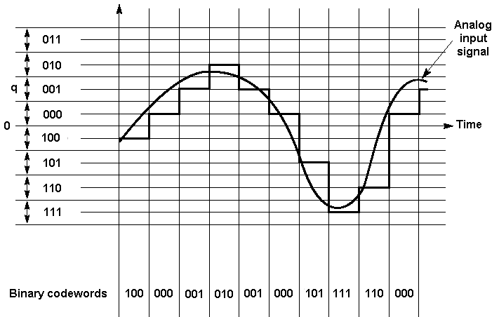
Image Sampling and Quantization
اخذ عينات الصورة تكميمها
Digitized principle.
مبدأ الرقمنة.

Slide 26
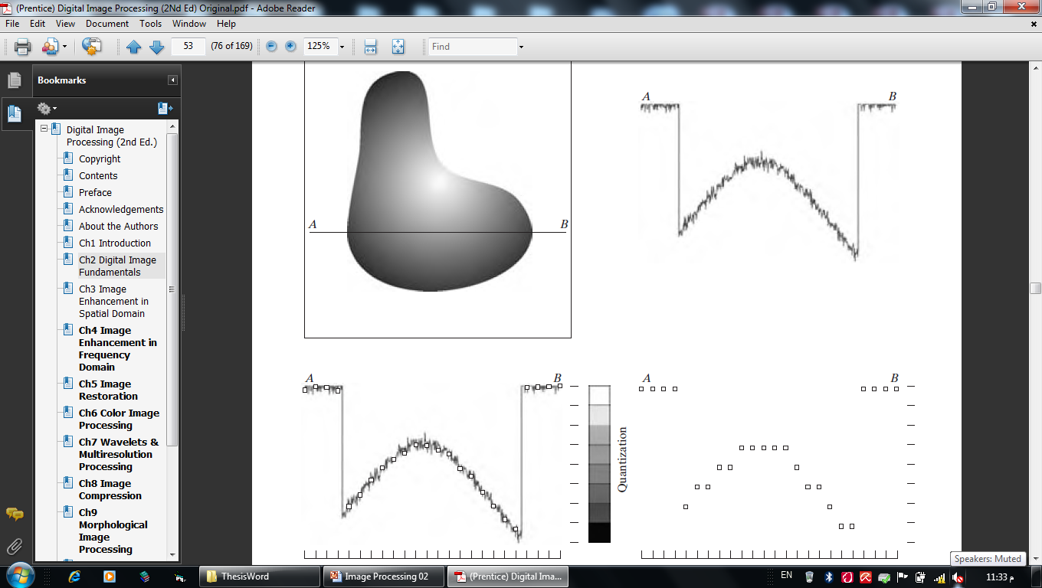
Image Sampling and Quantization
اخذ عينات الصورة تكميمها

Slide 27
Image Sampling and Quantization
An image may be continuous with respect to the x- and y-coordinates, and also in amplitude. To convert it to digital form, we have to sample the function in both coordinates and in amplitude.
Digitizing the coordinate values is called sampling.
Digitizing the amplitude values is called quantization.

Slide 28
اخذ عينات الصورة تكميمها
قد تكون الصورة متصلة فيما يتعلق بإحداثيات x و y وأيضًا في السعة. لتحويلها إلى صيغة رقمية ، علينا أخذ عينة من الوظيفة في كل من الإحداثيات والسعة.
يسمى رقمنة قيم الإحداثيات بأخذ العينات.
يسمى رقمنة قيم الشدة (الكثافة) بالتكميم.

